Slide 2

+ 2
- 2

Slide 3

Числовая.

Slide 4

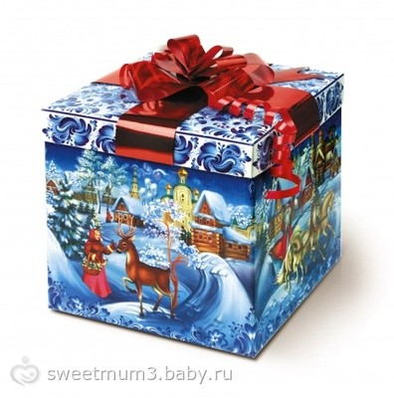
Считалкино.

Slide 5

Присчитай-ка, отсчитай-ка.
С. 94.

Slide 8


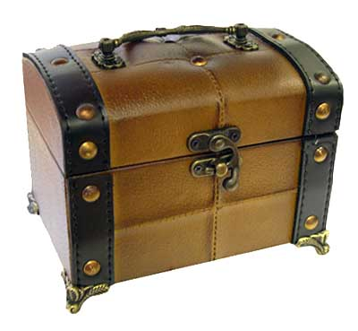
Задачкино.

Slide 9

С. 34.

Slide 10

Вычислялкино.

Slide 11
+ 2
- 2

